Slide 1

PRESENTATION NAME
Основни жизнени
процеси
в организмите
Company Name
Човекът и природата
3 клас
Росица Георгиева, СОУ “Крум Попов, гр. Левски

Slide 2



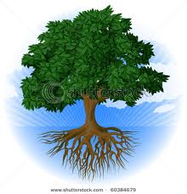
Растенията сами изграждат необходимите им за живота хранителни вещества?
соли
вода
Росица Георгиева, СОУ “Крум Попов, гр. Левски

Slide 3
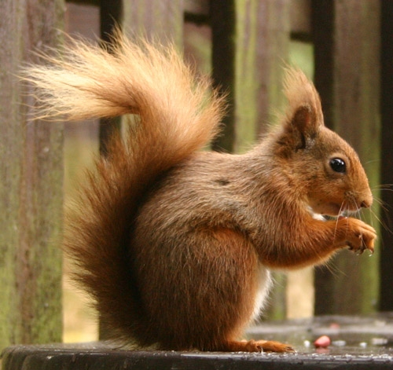
В кой ред има само растителноядни животни?
катерица, заек, горска мишка, елен;
мечка, зебра, лъв, елен;
тигър, заек, врана, дива свиня.
Росица Георгиева, СОУ “Крум Попов, гр. Левски

Slide 4
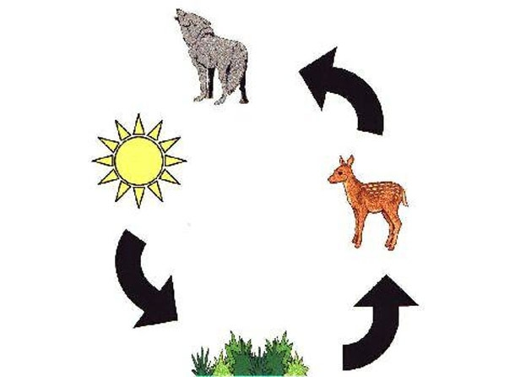
При хищните животни връзката с растенията е:
пряка
непряка
нямат връзка
Росица Георгиева, СОУ “Крум Попов, гр. Левски

Slide 5
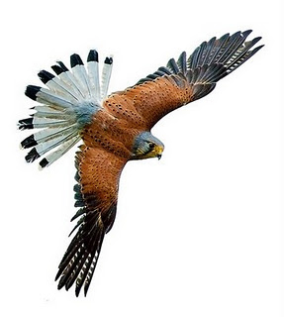
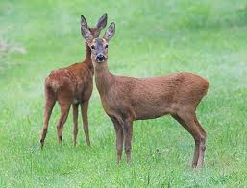
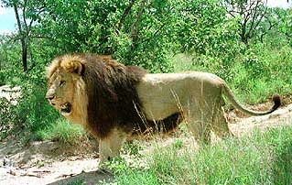
Как се наричат животните, които се хранят с растения и животни?
хищни
растителноядни
всеядни
Росица Георгиева, СОУ “Крум Попов, гр. Левски

Slide 6
Кое твърдение НЕ е вярно?
Животните и човекът не могат да съществуват без растенията.
Растенията сами си изграждат необходимите им хранителни вещества.
Животните и човекът сами изработват необходимите им за живота хранителни вещества.

Slide 7
В коя хранителна верига връзката между растение и животно е пряка?
зърно кокошка лисица
трева агне
листа листна въшка калинка
Росица Георгиева, СОУ “Крум Попов, гр. Левски

Slide 8
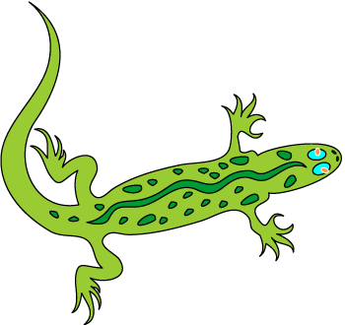
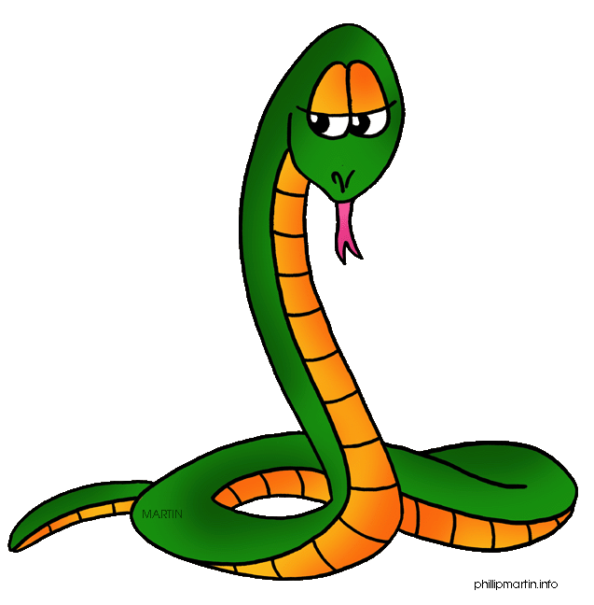
Какви видове движения извършват показаните животни?
ходене, бягане;
подскоци;
пълзене;
плуване;
летене.
Росица Георгиева, СОУ “Крум Попов, гр. Левски

Slide 9
Свържете начина на движение със съответното животно
жаба
кон
змия
гущер
сърна
заек
скакалец
охлюв
пълзи
бяга
скача
Росица Георгиева, СОУ “Крум Попов, гр. Левски

Slide 10
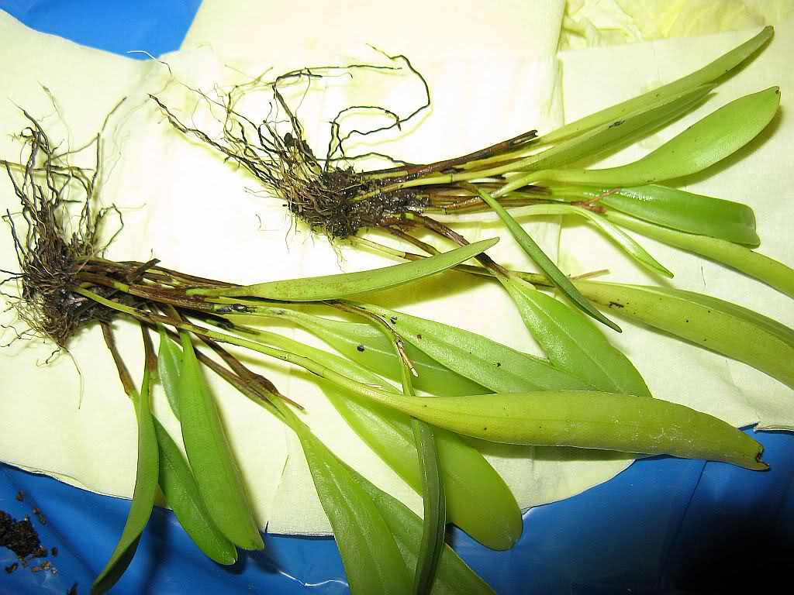
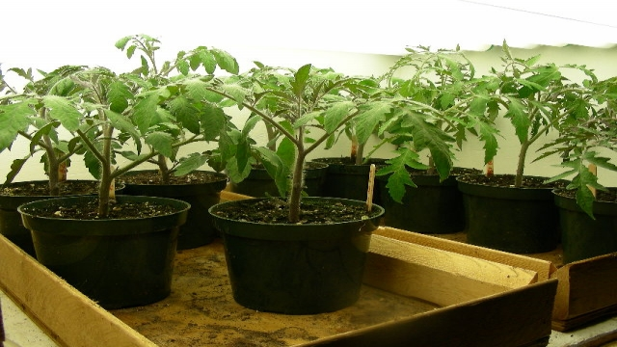
Посочете невярното твърдение:
Растенията се размножават чрез
разделяне на стъбла, коренища, луковици;
разсад;
резници;
яйца;
семена.
Росица Георгиева, СОУ “Крум Попов, гр. Левски

Slide 11
Как се размножават животните? Свържете!
чрез яйца
насекоми
риби
влечуги
бозайници
птици
раждат малките си
Росица Георгиева, СОУ “Крум Попов, гр. Левски

Slide 12

Как се нарича процесът, при който птиците топлят яйцата, за да се излюпят малките?
хранене
раждане
мътене
топлене
Росица Георгиева, СОУ “Крум Попов, гр. Левски

Slide 13
Кое твърдение не е вярно?
Яйцата на рибите са много дребни и се наричат хайвер.
Преди да снесат яйцата си, птиците си правят гнезда.
Бозайниците се размножават с яйца, които мътят.
Росица Георгиева, СОУ “Крум Попов, гр. Левски

Slide 14
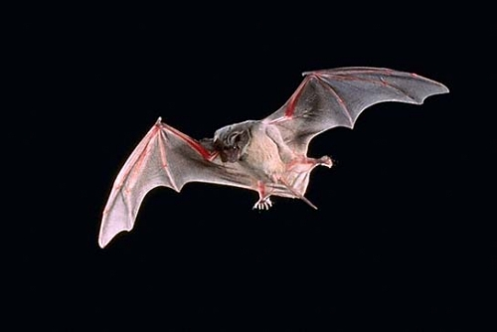
Знаете ли че…
Прилепите са единствените активно летящи бозайници, водещи нощен начин на живот. Живеят до над 20 години. В повечето случаи раждат по едно малко на година и го кърмят един месец.
Росица Георгиева, СОУ “Крум Попов, гр. Левски

Slide 15
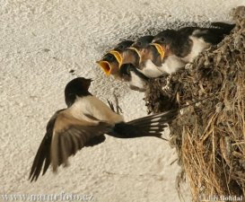
Знаете ли че…
Лястовичките изграждат гнездото си плътно и здраво от кал, сламки и мъх. Сместа правят в човките си и я лепят топче по топче. Така гнездото има вид на зид. Снасят от 3 до 6 яйца. Мътят в продължение 14-16 дни.
Росица Георгиева, СОУ “Крум Попов, гр. Левски

Slide 16
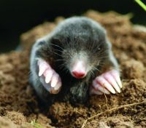
Знаете ли че…
Къртиците живеят под земята, където прокопават дълги тунели с помощта на острите си нокти. Изкопаната пръст изхвърлят на повърхността в характерните къртичини. Имат слабо развито зрение. Чувствителните косъмчета на носа са техните “очи”. Хранят се предимно с насекоми и техните ларви.
Росица Георгиева, СОУ “Крум Попов, гр. Левски

Slide 17
PRESENTATION NAME
Справихте се чудесно!
Company Name
Росица Георгиева, СОУ “Крум Попов, гр. Левски

Slide 18
PRESENTATION NAME
Използвани източници:
Company Name
Човекът и природата – учебник за 3 клас, изд. Просвета,
автор Л. Стефанова и М. Тодорова, Тетрадка за самостоятелна
работа по ЧП, Книга за учителя по ЧП,
Примерни тестове по Природознание за 3 клас, доц. М. Кабасанова,
Интернет.
Росица Георгиева, СОУ “Крум Попов, гр. Левски

